Slide 1
蚁群算法
Ant Colony Algorithm

Slide 2
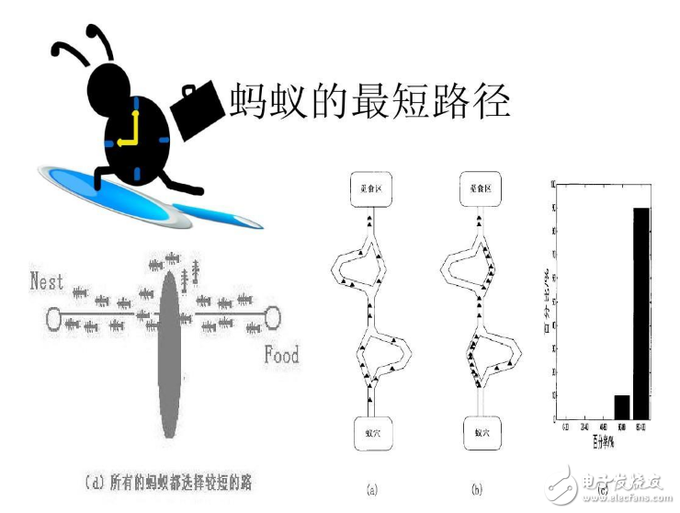
蚂蚁几乎没有视力，但他们却能够在黑暗的环境下找到食物，而且能够找到一条从洞穴到食物的最短路径。它们是如何做到的呢？

Slide 3
1
算法简介
目
录
2
基本原理
CONTENTS
3
算法步骤
4
实例操作
5
课后作业

Slide 4
1
算法简介

Slide 5
1.1算法起源
蚁群算法(ant colony optimization, ACO)，又称蚂蚁算法，是一种用来在图中寻找优化路径的机率型算法。其灵感来源于蚂蚁在寻找食物过程中发现路径的行为。
它能够求出从原点出发，经过若干个给定的需求点，最终返回原点的最短路径。这也就是著名的旅行商问题(Traveling Saleman Problem，TSP)。
蚁群算法是一种模拟进化算法

Slide 6
1.2算法应用
应用进展以蚁群算法为代表的蚁群智能已成为当今分布式人工智能研究的一个热点，许多源于蜂群和蚁群模型设计的算法己越来越多地被应用于企业的运转模式的研究。
多年来世界各地研究工作者对蚁群算法进行了精心研究和应用开发，该算法现已被大量应用于数据分析、机器人协作问题求解、电力、通信、水利、采矿、化工、建筑、交通等领域。
蚁群优化算法最初用于解决TSP问题，经过多年的发展，已经陆续渗透到其他领域中，比如图着色问题、大规模集成电路设计、通讯网络中的路由问题以及负载平衡问题、车辆调度问题等。蚁群算法在若干领域己获得成功的应用，其中最成功的是在组合优化问题中的应用

Slide 7
2
基本原理

Slide 8
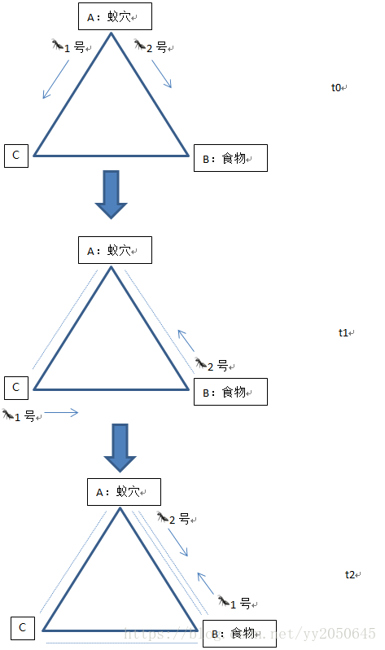
基本原理
蚂蚁在行走过程中会释放一种称为“信息素”的物质，用来标识自己的行走路径。
在寻找食物的过程中，根据信息素的浓度选择行走的方向，并最终到达食物所在的地方。
信息素会随着时间的推移而逐渐挥发。
Notes:
如图所示，A点为一个蚁穴，设定其中有两只蚂蚁，蚂蚁1和蚂蚁2。B点为食物所在位置，C点只是路径上的一点。假设ABC形成一个等边三角形，且两只蚂蚁的移动速度均相同。
在t0时刻，两只蚂蚁在蚁穴中，在他们面前有两条路可以选择，即AB或AC。两只蚂蚁随机进行选择，我们假设蚂蚁1选择了路径AC，而蚂蚁2选择了路径AB。
在t1时刻是，蚂蚁1走到了C点，而蚂蚁2走到了B点，即食物所在位置。他们在其经过的路径上释放了信息素，在途中用虚线表示。之后蚂蚁2将食物运往蚁穴，并依然在沿途释放信息素，蚂蚁1则从C点向B点进发。
等到t2时刻时，蚂蚁2到达了蚁穴A点，蚂蚁1到达了食物所在位置B点，此时蚂蚁2再次出发去搬运食物，它发现AB路径上的信息素浓度要高于AC路径上的信息素浓度（AB路径上有两条虚线，AC路径上只有1条虚线）。因此蚂蚁2选择AB路径去搬运食物，而蚂蚁1则在B点获取到了食物，接下来返回蚁穴，但是它也有两种选择，一种是原路返回，另一种便是走线路AB。蚂蚁1发现AB路径上的信息素浓度要高于AC路径上的信息素浓度，因此它将选择AB来返回蚁穴。
如此往复，AC路径的信息素浓度会越来越低，AB路径上的信息素浓度会越来越高，所以AC路径上将没有蚂蚁再次经过，两只蚂蚁都只会选择路径较短的AB线路去搬运食物。

Slide 9
算法特点
自组织的算法
并行的算法
正反馈的算法
自组织：组织力或组织指令是来自于系统的内部。
在抽象意义上讲，自组织就是在没有外界作用下使得系统熵减小的过程(即是系统从无序到有序的变化过程)。
每只蚂蚁搜索的过程彼此独立，仅通过信息激素进行通信。
在问题空间的多点同时开始进行独立的解搜索，不仅增加了算法的可靠性，也使得算法具有较强的全局搜索能力。
蚂蚁能够最终找到最短路径，直接依赖于最短路径上信息激素的堆积，而信息激素的堆积却是一个正反馈的过程。
正反馈是蚂蚁算法的重要特征，它使得算法演化过程得以进行。
Notes:
蚁群算法充分体现了这个过程，以蚂蚁群体优化为例子说明。当算法开始的初期，单个的人工蚂蚁无序的寻找解，算法经过一段时间的演化，人工蚂蚁间通过信息激素的作用，自发的越来越趋向于寻找到接近最优解的一些解，这就是一个无序到有序的过程。

Slide 10
3
算法步骤

Slide 11
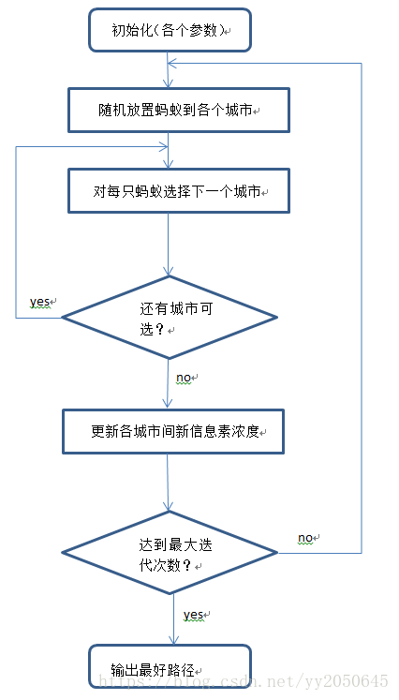
算法步骤
初始化(各个参数):
在计算之初需要对相关的参数进行初始化，如蚂蚁数量m、信息素因子α、启发函数因子β、信息素挥发因子ρ、信息素常数Q、最大迭代次数t等等。
构建解空间：
将各个蚂蚁随机地放置于不同的出发点，对每个蚂蚁k（k=1，2，……，m），计算其下一个待访问的城市，直到所有蚂蚁访问完所有的城市。
更新信息素：
计算各个蚂蚁经过的路径长度L，记录当前迭代次数中的最优解（最短路径）。同时，对各个城市连接路径上的信息素浓度进行更新。
判断是否终止：
若迭代次数小于最大迭代次数则迭代次数加一，清空蚂蚁经过路径的记录表，并返回步骤二；否则终止计算，输出最优解。

Slide 12
一、参数设置（1）
过大
过小
蚂蚁数量m
每条路径上信息素趋于平均，正反馈作用减弱，从而导致收敛速度减慢
可能导致一些从未搜索过的路径信息素浓度减小为0，导致过早收敛，解的全局最优性降低
信息素常量Q
会使蚁群的搜索范围减小容易过早的收敛，使种群陷入局部最优。
每条路径上信息含量差别较小，容易陷入混沌状态
最大迭代次数t
运算时间过长
可选路径较少，使种群陷入局部最优。
蚂蚁数量一般设置为目标数的1.5倍较为稳妥。 信息素常量根据经验一般取值在[10,1000]。
最大迭代次数一般取[100,500],建议取200.

Slide 13
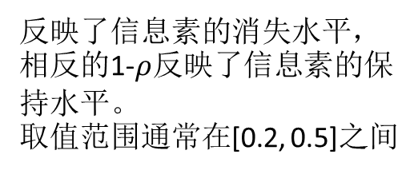


一、参数设置（2）
反映了蚂蚁运动过程中路径上积累的信息素的量在指导蚁群搜索中的相对重要程度。
取值范围通常在[1, 4]之间。
反映了启发式信息在指导蚁群搜索中的相对重要程度，蚁群寻优过程中先验性、确定性因素作用的强度。
取值范围在[0, 5]之间
反映了信息素的消失水平，相反的1-$ρ$反映了信息素的保持水平。
取值范围通常在[0.2, 0.5]之间
信息素因子ɑ
信息素挥发因子$ρ$
启发函数
因子$β$
过大：蚂蚁选择以前已经走过的路可能性较大，容易使随机搜索性减弱。
过小：蚁群易陷入纯粹的随机搜索，使种群陷入局部最优。
过大：虽然收敛速度加快，但是易陷入局部最优。
过小：蚁群易陷入纯粹的随机搜索，很难找到最优解。
过大：信息素挥发较快，容易导致较优路径被排除。
过小：各路径上信息素含量差别较小，收敛速度降低。

Slide 14
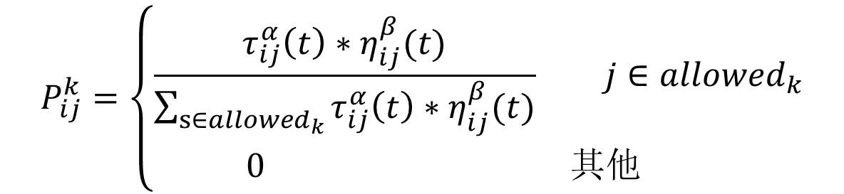

二、构建路径(1)
每只蚂蚁都随机选择一个城市作为其出发城市，并维护一个路径记忆向量，用于存放该蚂蚁依次经过的城市。
蚂蚁在构建路径的每一步中，用轮盘赌法选择下一要到达的城市。
i ,j分别为起点和终点。 ${ η}_{ij}(t)=1/{d_{ij}}$是两点i,j路径距离的倒数。
$τ_{ij}(t)$为时间t时由i到j的信息素浓度。 ${allowed}_{k}$为尚未访问过的节点的集合。
$$P_{ij}^{k}=\left\{\begin{aligned}\frac{τ_{ij}^{α}\left(t\right)∗η_{ij}^{β}(t)}{\sum_{s∈{allowed}_{k}}{τ_{ij}^{α}\left(t\right)∗η_{ij}^{β}(t)}} j∈{allowed}_{k} \\ 0 其他 \end{aligned}\right.$$
Notes:
上述公式就是计算 当前点 到 每一个可能的下一个节点 的概率。分子是 信息素强度 和 能见度 的幂乘积，而分母则是所有 分子的和值。

Slide 15
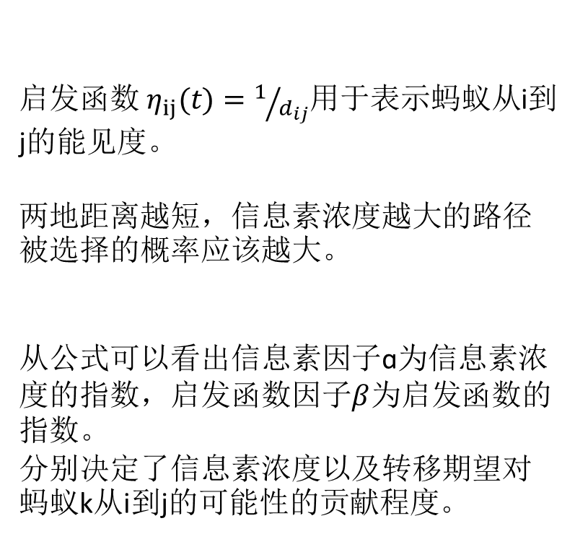
二、构建路径(2)
当前路径ij上信息素浓度$τ_{ij}(t)$
当前路径ij上信息素浓度𝜏_ij (t)
启发函数${ η}_{ij}(t)$
启发函数〖 𝜂〗_ij (𝑡)
从起点$i选择终点j的概率P_{ij}^{k}$
从起点i选择终点𝑗的概率𝑃_𝑖𝑗^𝑘
启发函数${ η}_{ij}(t)=1/{d_{ij}}$用于表示蚂蚁从i到j的能见度。
两地距离越短，信息素浓度越大的路径被选择的概率应该越大。
从公式可以看出信息素因子ɑ为信息素浓度的指数，启发函数因子$β$为启发函数的指数。
分别决定了信息素浓度以及转移期望对蚂蚁k从i到j的可能性的贡献程度。
Notes:
可以很明显的看出从起点i到所有可能的下一个点的概率之和为一。

Slide 16
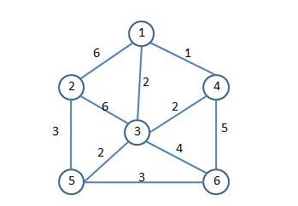
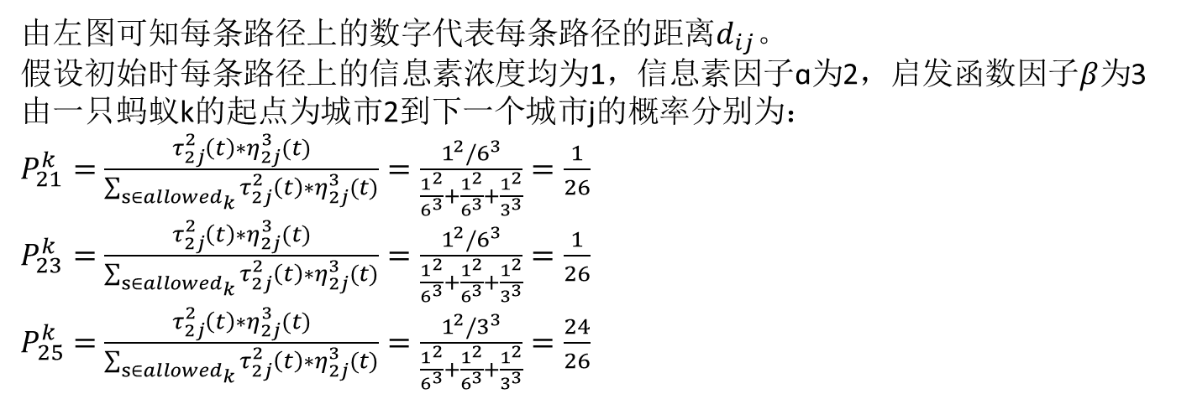
二、构建路径(3)
由左图可知每条路径上的数字代表每条路径的距离$d_{ij}。$
假设初始时每条路径上的信息素浓度均为1，信息素因子ɑ为2，启发函数因子$β$为3
由一只蚂蚁k的起点为城市2到下一个城市j的概率分别为： $P_{21}^{k}=$ $\frac{τ_{2j}^{2}\left(t\right)∗η_{2j}^{3}(t)}{\sum_{s∈{allowed}_{k}}{τ_{2j}^{2}\left(t\right)∗η_{2j}^{3}(t)}}=\frac{1^{2}/6^{3}}{\frac{1^{2}}{6^{3}}+\frac{1^{2}}{6^{3}}+\frac{1^{2}}{3^{3}}}=\frac{1}{26}$
$P_{23}^{k}=$ $\frac{τ_{2j}^{2}\left(t\right)∗η_{2j}^{3}(t)}{\sum_{s∈{allowed}_{k}}{τ_{2j}^{2}\left(t\right)∗η_{2j}^{3}(t)}}=\frac{1^{2}/6^{3}}{\frac{1^{2}}{6^{3}}+\frac{1^{2}}{6^{3}}+\frac{1^{2}}{3^{3}}}=\frac{1}{26}$
$P_{25}^{k}=$ $\frac{τ_{2j}^{2}\left(t\right)∗η_{2j}^{3}(t)}{\sum_{s∈{allowed}_{k}}{τ_{2j}^{2}\left(t\right)∗η_{2j}^{3}(t)}}=\frac{1^{2}/3^{3}}{\frac{1^{2}}{6^{3}}+\frac{1^{2}}{6^{3}}+\frac{1^{2}}{3^{3}}}=\frac{24}{26}$
轮盘赌法(比例选择方法):个体被选中的概率与其适应度大小成正比
产生一个随机数：
若为0.03，则选择城市1。
若为0.05，则选择城市3。
若为0.20，则选择城市5。

Slide 17

三、更新信息素（1）
第t+1次循环后城市i到城市j上的信息素含量
信息素残留系数=
1-信息素挥发因子
$$τ_{ij}\left(t+1\right)=τ_{ij}\left(t\right)∗\left(1−ρ\right)+∆τ_{ij},0<ρ<1$$
$$∆τ_{ij}=\sum_{k=1}^{m}{∆τ_{ij}^{k}}$$
新增信息素含量=m只蚂蚁在城市i到j路径上留下的信息素总和

Slide 18
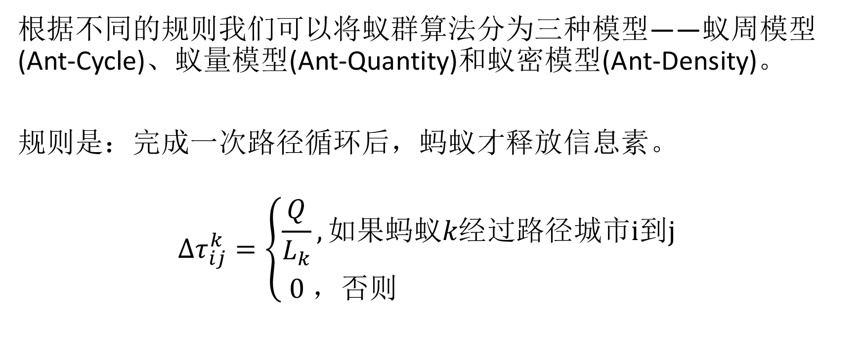
三、更新信息素（2）
根据不同的规则我们可以将蚁群算法分为三种模型——蚁周模型(Ant-Cycle)、蚁量模型(Ant-Quantity)和蚁密模型(Ant-Density)。
规则是：完成一次路径循环后，蚂蚁才释放信息素。
$$∆τ_{ij}^{k}=\left\{\begin{aligned}\frac{Q}{L_{k}},如果蚂蚁k经过路径城市i到j \\ 0 ，否则 \end{aligned} \right.$$
Notes:
通常使用的是蚁周模型，故本文只介绍蚁周模型，其他两种模型大家自行查阅下哈。

Slide 19
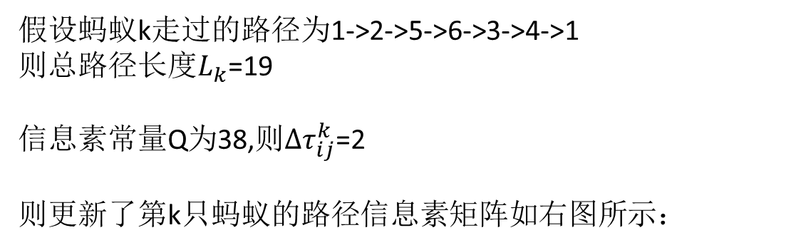
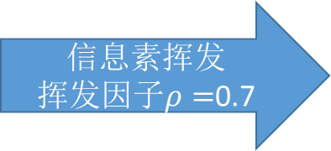
三、更新信息素（3）
t次循环之后的信息素矩阵
 | 1 | 2 | 3 | 4 | 5 | 6
1 | 0 | 10 | 10 | 10 | 10 | 10
2 | 10 | 0 | 10 | 10 | 10 | 10
3 | 10 | 10 | 0 | 10 | 10 | 10
4 | 10 | 10 | 10 | 0 | 10 | 10
5 | 10 | 10 | 10 | 10 | 0 | 10
6 | 10 | 10 | 10 | 10 | 10 | 0
 | 1 | 2 | 3 | 4 | 5 | 6
1 | 0 | 3 | 3 | 3 | 3 | 3
2 | 3 | 0 | 3 | 3 | 3 | 3
3 | 3 | 3 | 0 | 3 | 3 | 3
4 | 3 | 3 | 3 | 0 | 3 | 3
5 | 3 | 3 | 3 | 3 | 0 | 3
6 | 3 | 3 | 3 | 3 | 3 | 0
添加第k只蚂蚁的在路径上释放的信息素
信息素挥发
挥发因子$ρ=$0.7
 | 1 | 2 | 3 | 4 | 5 | 6
1 | 0 | 5 | 3 | 5 | 3 | 3
2 | 5 | 0 | 3 | 3 | 5 | 3
3 | 3 | 3 | 0 | 5 | 3 | 5
4 | 5 | 3 | 5 | 0 | 3 | 3
5 | 3 | 5 | 3 | 3 | 0 | 5
6 | 3 | 3 | 5 | 3 | 5 | 0
假设蚂蚁k走过的路径为1->2->5->6->3->4->1
则总路径长度$L_{k}$=19
信息素常量Q为38,则$∆τ_{ij}^{k}$=2
则更新了第k只蚂蚁的路径信息素矩阵如右图所示：

Slide 20
四、判断是否终止
蚁群算法中的终止条件：是否达到迭代次数。
一次迭代就是指m只蚂蚁都走完所有的城市，即存在m个搜索路径。
将所有路径进行比较，选择长度最短的路径，做出这一次迭代的可视化结果，更新信息素。并将当前的最短路径与过往的最短路径长度进行对比，同时迭代次数加1.
然后判断当前迭代次数是否等于设置的迭代次数。如果等于则停止迭代，否则进行下一次迭代。

Slide 21
4
实例操作

Slide 22
旅行商问题（TSP问题）
一个旅行商人，他要遍历n个城市，但是每个城市只能遍历一次，最终还要回到最初所在的城市，要求制定一个遍历方案，使经过的总路程最短。
城市序号 | 1 | 2 | 3 | 4 | 5 | 6 | 7
X坐标 | 18.47 | 16.47 | 20.09 | 14.39 | 25.23 | 22.00 | 23.47
Y坐标 | 95.10 | 94.64 | 94.54 | 93.37 | 97.24 | 93.05 | 92.02
城市序号 | 8 | 9 | 10 | 11 | 12 | 13 | 14
X坐标 | 16.20 | 17.30 | 13.05 | 15.53 | 24.52 | 16.41 | 15.09
Y坐标 | 96.29 | 97.38 | 98.12 | 97.38 | 95.59 | 97.13 | 92.55

Slide 23
谢谢欣赏
THANK YOU FOR WATCHING

